Slide 1
¿Cómo integramos los nutrientes?
Conocer la función del Sistema digestivo

Slide 2
Glándulas Anexas
Glándulas salivales: Secretan saliva con enzimas digestivas como la amilasa salival o ptialina.
Páncreas: Se ubica demás del estómago. Este produce el jugo pancreático (con enzimas) que permite la digestión de proteínas, carbohidratos, y lípidos. También Tiene como función producir hormonas.
Hígado: Ubicado en la parte superior de la cavidad abdominal. Produce la Bilis, el cuál facilita la digestión de los lípidos.

Slide 3
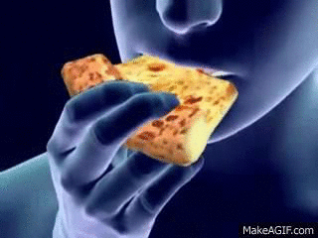
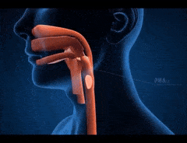
Ingestión – Digestión
Acción que ingerir (comer)
Proceso por el cual un alimento es transformado, en el aparato digestivo, en una sustancia que el organismo asimila.

Slide 4
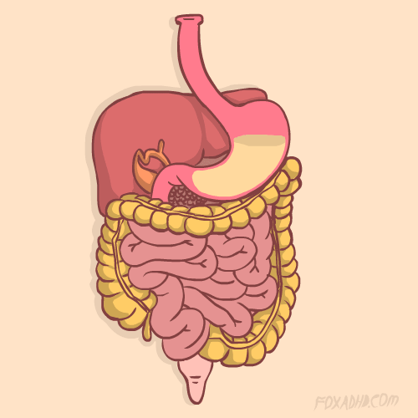
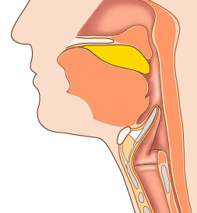
Proceso digestivo
La saliva se mezcla con el alimento, humedeciendo y transformándolo en una masa blanda llamada BOLO ALIMENTICIO
La lengua lo empuja hacia la faringe (deglución), y luego, este sigue su trayecto por el tubo digestivo. Cuando este bolo pasa por la faringe, esta cierra la epiglotis, así evita que pase por la tráquea.
La faringe conduce el bolo hasta el esófago, un tubo muscular que se dilata y contrae, permitiendo su avance hacia el estómago.

Slide 5
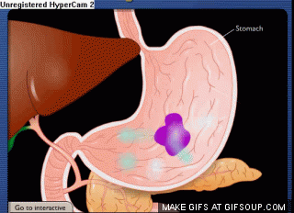
Cuando llega el estómago (bolo) continua la digestión mecánica (contracción del musculo liso) y química.
El bolo se mezcla con el jugo gástrico (contiene ácido clorhídrico, pepsina) formando una sustancia llamada QUIMO. Este pasa poco a poco por el duodeno, parte del intestino delgado.

Slide 6
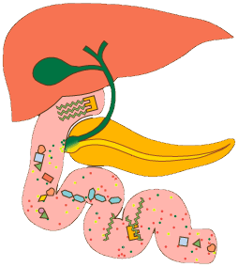
El quimo se mezcla con el jugo intestinal, producido por las paredes del intestino delgado, jugo pancreático y con la bilis.
Los jugos completan la digestión de carbohidratos y proteínas, mientras que la bilis emulsiona las grasas, lo que facilita su asimilación. Así se inicia la transformación en QUILO, que es el producto final de la digestión.
El quilo contiene agua, nutrientes y otros productos no digeridos

